Slide 1
PUFF/PDCA – Strukturerad problemlösning
Förbättra
(Act)
Vad lärde vi oss/ vad tar vi med oss framåt?
Planera
(Plan)
Identifiera problem/förbättringsförslag.
Utför
(Do)
Genomför planerade åtgärder (handlingsplan)
Följ upp
(Check)
Hur blev utfallet, nådde vi målet?
Kan vi göra något bättre?
Ytterligare förbättringar?
Enas om vad som eventuellt behöver justeras – fortsätt ett varv i cirkeln?
Hur ser nuläget ut?
Hur ser önskvärt läge/mål ut?
Problemet - Vilka är orsakerna – utred genom 5 varför, eller fiskbensdiagram
Identifiera förbättringar
Bestäm åtgärder/handlingsplan
Se till att alla inblandade är införstådda med vad, hur och varför
Notes:
Försvenskat PUFF
P = Planera
U = Utföra
F = Följ upp
F = Förbättra
Engelska PDCA
P = Plan
D = Do
C = Check
A = Act

Slide 2
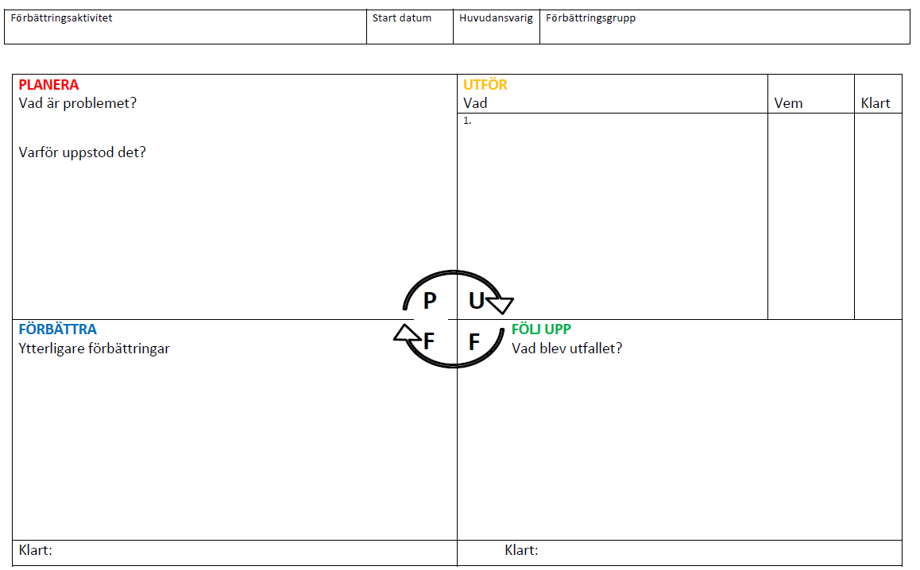
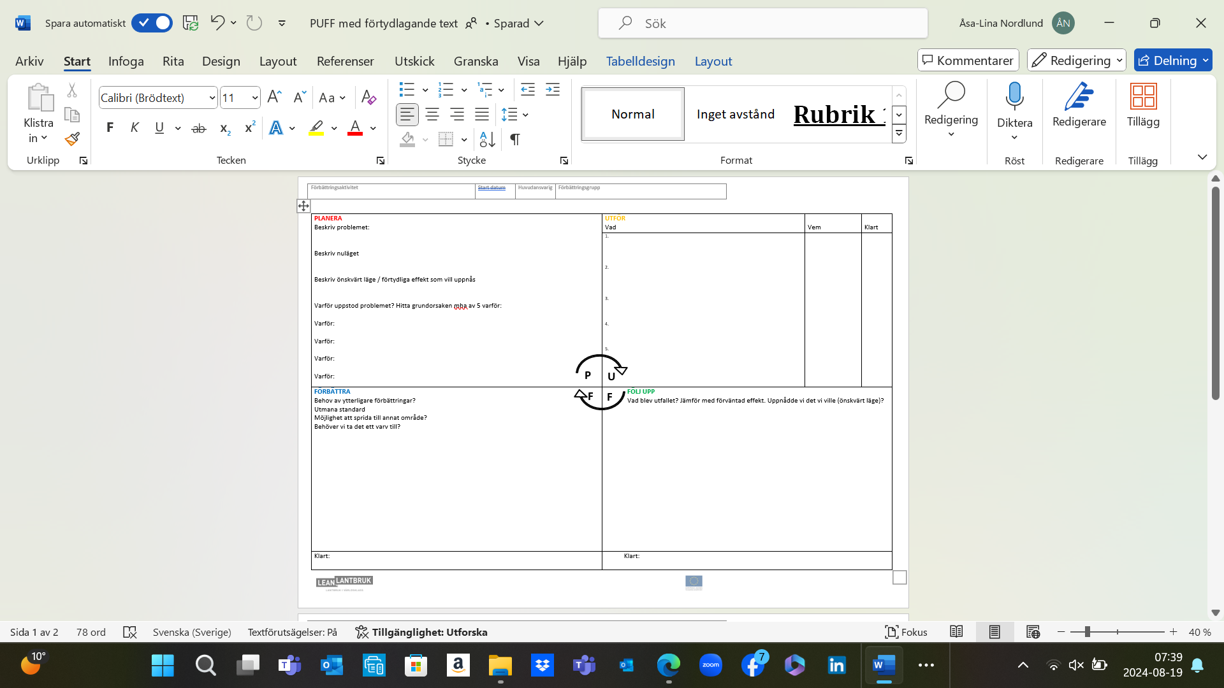
Notes:
Utvecklad variant av PUFF blankett, med 5 VARFÖR för att hitta grundorsaken
Presentera och skriva ut en PUFF och A3 vid övning – Be dem själv välja ut den metod som de tror är lättast att använda. Uppmuntra att testa båda. Samma grundtanke men olika struktur
Presentera och skriva ut en PUFF och A3 till respektive grupp – be dem själv välja ut den metod som de tror är lättast att använda. Uppmuntra att testa båda. Samma grundtanke men olika struktur

Slide 3
Notes:
Original PUFF –blankett Lean Lantbruk

